Slide 1




Slide 2


Slide 3






Slide 4





Slide 5


BẢNG CỘNG
1 + 6 = 7
2 + 5 = 7
3 + 4 = 7
4 + 3 = 7
5 + 2 = 7
6 + 1 = 7

Slide 6


Slide 7



Số?
+ | 1 | 2 | 3 | 4 | 5 | 6 | 7 | 8 | 9
 | 9 | 8 | 7 | 6 | 5 | 4 | 3 | 2 | 1
 | 10 | 10 | 10 | 10 | 10 | 10 | 10 | 10 | 10
?
?
?
?
?
?
?
?

Slide 8

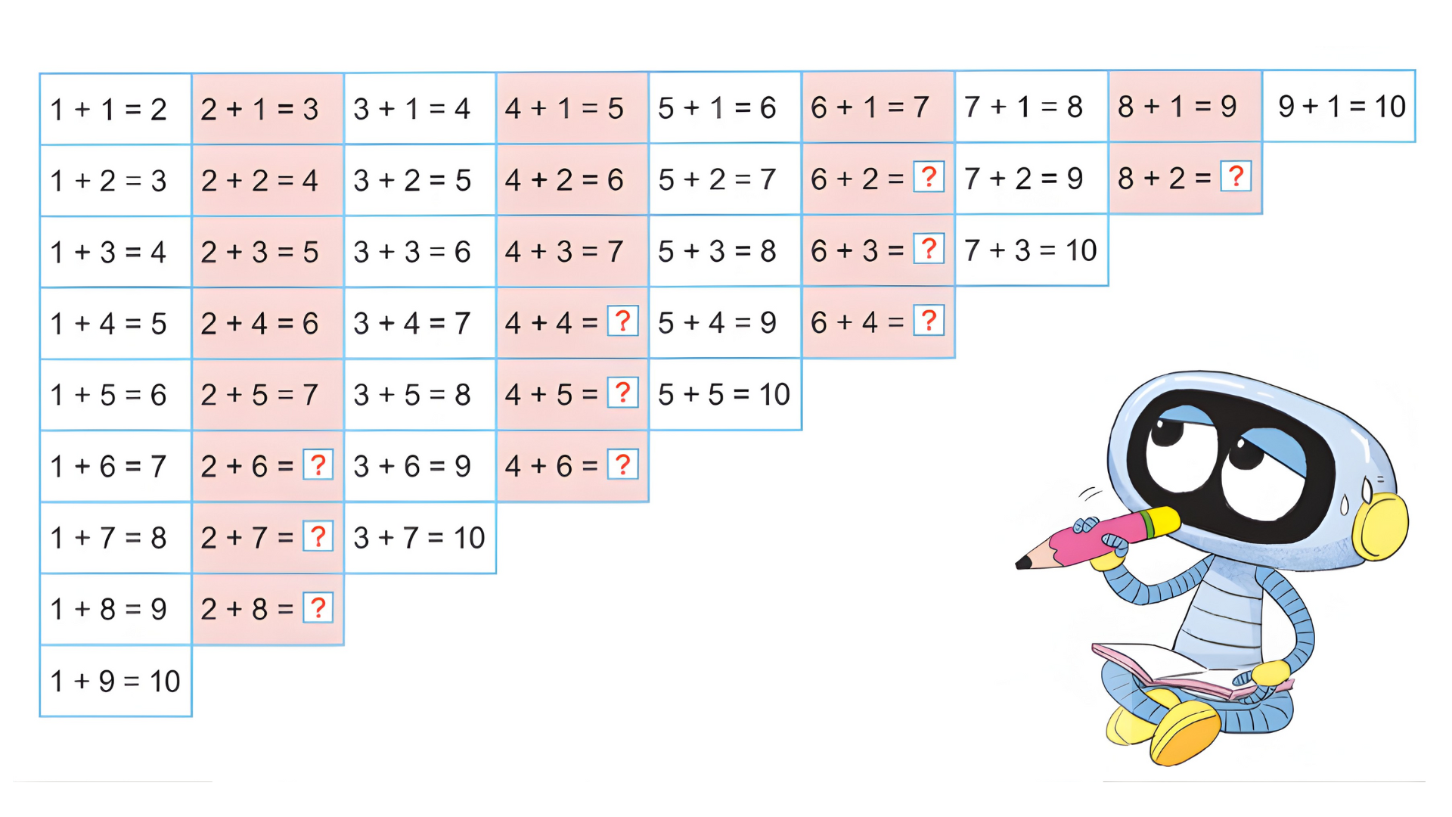

Em hoàn thành bảng cộng.

Slide 9
8
10
9
8
10
9
8
10
9
10

Slide 10

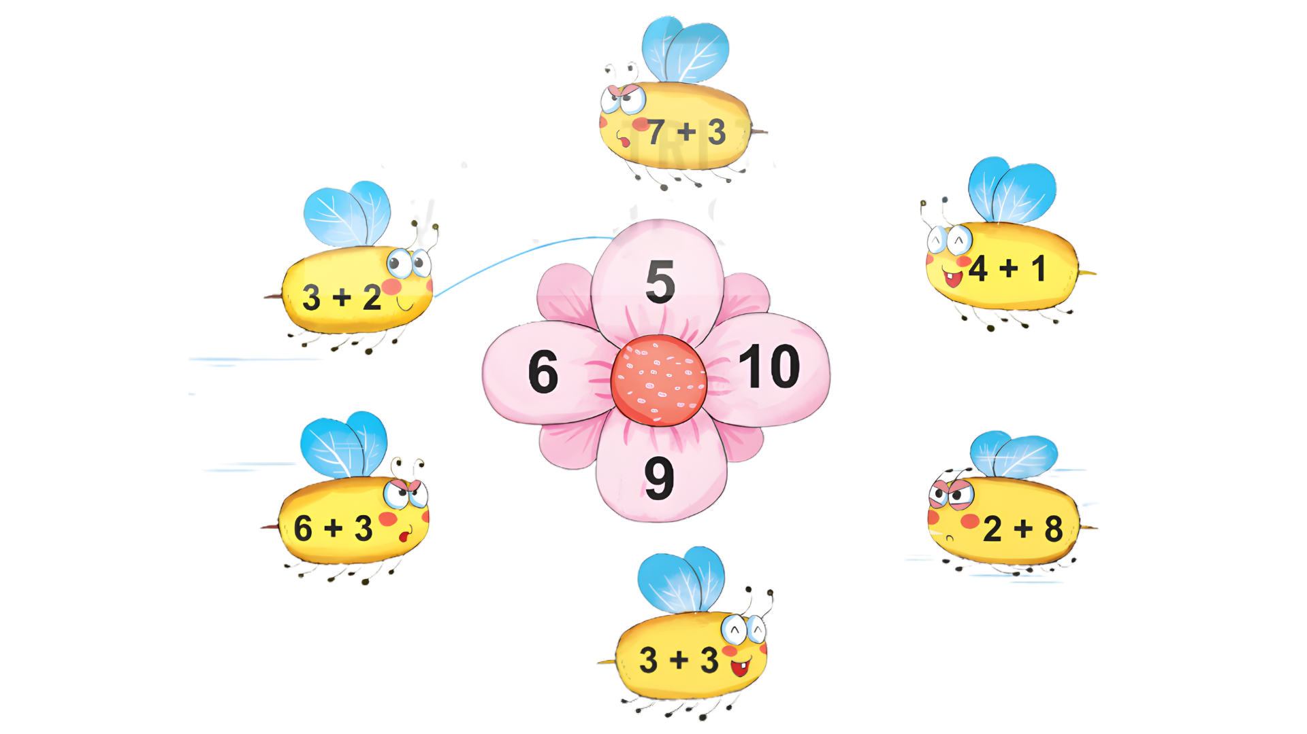

Tìm cánh hoa cho mỗi chú ong

Slide 11



Slide 12




Game Bamboozle
https://www.baamboozle.com/game/2494618

Slide 13


MĂNG NON – TÀI LIỆU TIỂU HỌC
Mời truy cập: MĂNG NON- TÀI LIỆU TIỂU HỌC | Facebook
SĐT ZALO : 0382348780 (Cảm) – 0905919065 (Linh)

